Slide 1
Мой университет - www.moi-mummi.ru
Герой нашего времени…

Slide 2
Что такое подвиг?
подвиг - это когда чувство любви к родине, семье и просто дорогим людям, заглушает в тебе чувство страха, боли и мысли о смерти и толкает тебя на смелые поступки, при этом не задумываясь о последствиях, которые могут случиться с тобой!
подвиг – это героический поступок человека; совершая подвиг, человек проявляет смелость, самоотверженность.
самый большой подвиг состоит в том, чтобы всегда оставаться верным своим убеждениям, своей мечте, уметь отстаивать свои убеждения, бороться за эту мечту.
Есть подвиг, как вспышка , как яркий факел, но есть и другой подвиг, внешне не броский, повседневный. И длится он не секунды, минуты, а недели, месяцы, годы. И проявляется в самоотверженном труде, требующем от человека высочайшего напряжения духовных и физических сил, нередко сопряжённого с опасностью, риском. Подвиг – это мера добра, любви, внутренней честности перед собой и людьми.

Slide 3
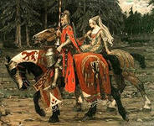
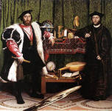
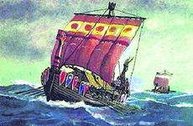
В разные времена понятие о подвиге были различными:
В рабовладельческом строе героями считали полководцев, которые покоряли другие страны, завоёвывали рабов обогащали господствующий класс.
В эпоху феодализма – это смелый рыцарь, в совершенстве владеющий оружием, жестокий и доблестный в бою, до конца верный своим союзникам и друзьям.
Буржуазия создаёт своих героев – это решительные купцы-мореходы, пересекающие океаны и хорошо владеющие оружием, наёмные капитаны, полупираты , полуразбойники, добывающие своим хозяевам новые земли, новые богатства.

Slide 4
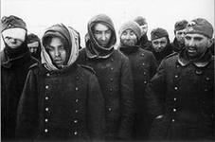
Многих героев Великой Отечественной войны мы не знаем, а ещё больше осталось неизвестных в тылу врага!
Эти люди совершили подвиг во имя спасения жизни других людей, своей Родины!
Фашистская мораль при подносит нам куда более страшный облик: человек-зверь, убивающий «по праву сильного» всех, кто слабее: женщин, детей, стариков. В этом «герое» нет ничего человеческого. Сильным он оказывается лишь со слабыми, а в трудных условиях становится жалок и отвратителен.

Slide 5
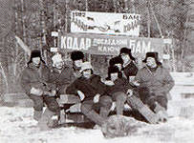
Трудно переоценить героизм советских людей, идущих в авангарде человечества. Героизм этот лишён блеска и проявляется в буднях жизни. Подвиги совершали наши юноши и девушки, строя в далёких сибирских необжитых районах новые горда, и подвиги эти заключались в будничном труде по вырубке леса, постройке бараков… Холод, перебои с продуктами, скупой отдых в неуютных бараках, где с потолка капала вода – всё это буднично и неприглядно. А тем не менее, в этих буднях совершался трудовой героизм – люди работали не по принуждению, а по зову своих сердец.

Slide 6
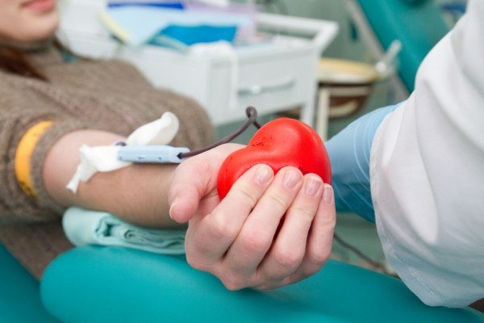
Один мальчик неполных шести лет очень ждал маленькую сестрёнку. Сестрёнка родилась в срок, но с очень большими проблемами. Срочно потребовалась кровь редкой группы для переливания новорожденной, которую удобней всего было взять у старшего братишки. Родители спросили малыша: – Ты смог бы отдать свою кровь для маленькой сестрёнки? Мальчик стал не по-детски серьёзным, задумался и потом сказал: – А это поможет ей остаться живой? – Да, тогда она будет жить. – А можно я подумаю до вечера? – Конечно, можно. Вечером малыш решительно объявил: – Я согласен. Когда в больнице у мальчика взяли кровь, он выглядел очень напуганным. Медсестра заботливо укрыла его одеяльцем: – Ты молодец! Полежи пока. – Тётя, а через сколько минут я умру? Оказалось, мальчик думал, что нужна вся его кровь и, отдав её, он сразу умрёт. Маленький герой с Большой Душой решился умереть ради долгожданной сестры.

Slide 7
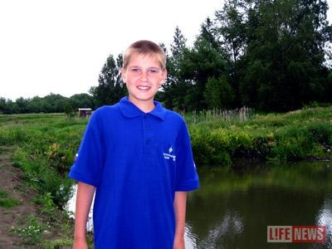
Летом 2010 года восьмилетний Кирилл плавал в пруду со своим дядей. Взрослый родственник катал ребенка на спине. Внезапно мужчине стало плохо. Услышав крики о помощи, 12-летний Игорь Подкопалов не раздумывая бросился в воду. Имея третий разряд по плаванию, Игорь спас малыша без труда, но не решился сразу броситься за мужчиной, так как место было глубокое. Но мужчина никак не выплывал, и мальчик поплыл за ним. Когда его удалось вытащить на берег, то пульс ещё прощупывался. Но до приезда скорой мужчина не дожил. Игоря теперь зовут не иначе как спасателем или героем.

Slide 8
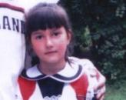
В результате преступных действий, совершенных 18 августа 2012 года в г.Малгобек. Ингушетия, трагически погиб участковый, а также была тяжело ранена случайная прохожая - 12-летняя Залина Арсанова.
В субботу вечером девочка с младшим братом направлялась к тете, которая проживает на соседней улице. Залина как только услышала выстрелы, не растерялась: отбросила в сторону брата и прикрыла его своим телом.
З.Арсанова была доставлена в Малгобекскую городскую клиническую больницу №1, где ей была проведена операция после установления следующего диагноза: «слепое огнестрельное ранение передней стенки живота с множественными сквозными повреждениями, травматический шок 2 степени».
В настоящее время Залина находится на лечении в детской больнице имени Сперанского, куда была доставлена спецбортом МЧС.
Смелость и самоотверженность Залины заслуживает уважения. Благодаря ее уверенным действиям в экстремальной ситуации спасена жизнь ее младшего брата Алихана Арсанова.

Slide 9
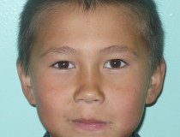
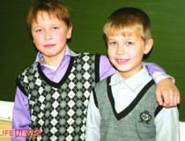
Сергей Кривов 29 ноября 2012
Хабаровский пятиклассник спас жизнь другу, провалившемуся в ледяную воду Амур
Никита Терехин 23 ноября 2012(Неман, Калининградская область)
9-летний школьник спас друга, упавшего с моста в ледяную воду

Slide 10
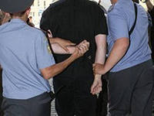
Калининградцы семиклассник Максим Левицкий, десятиклассник Виктор Ващенко и 1-й курсник Калининградского морского рыбопромышленного колледжа Илья Овчаренко в конце августа этого года задержали преступника, укравшего мобильник в салоне связи. Им оказался 26-летний уже судимый за кражи рецидивист.
– Вместе мы сила, – говорят парни, – так что всегда готовы прийти на помощь.

Slide 11
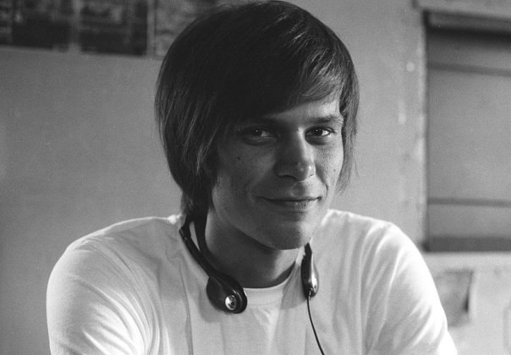
12 сентября 2012 года в Севастополе, 24-летний Павел Бондарев, увидев, как на него и двух восьмилетних детей на большой скорости несется машина, оттолкнул мальчика Артёма Костюкова, а девочку, Диану Василевскую, в момент столкновения с автомобилем прикрыл собой. В результате ДТП Павел трагически погиб. Дети выжили. Молодой человек всего месяц не дожил до своего дня рождения —
12 октября ему должно было исполниться 25 лет.

Slide 12
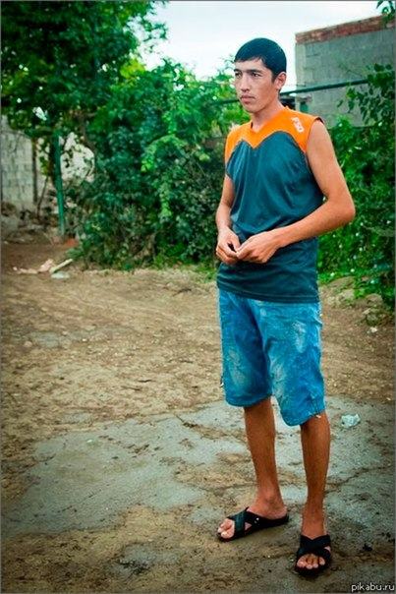
Молодой рабочий спал на открытом воздухе на стройплощадке в Крымске 7 июля 2012 года. Проснувшись от шума в три часа ночи, он увидел быстро прибывающую воду и стал сначала кричать, а затем бегать по улице и бросать камни в окна, стремясь разбудить местных жителей. Раздобыв надувной матрас, он смог спасти шесть человек. Пытался вытащить из дома ещё одну старушку, но это ему не удалось: окна были зарешечены, а дверь уже была под водой. Об этом рассказали очевидцы, сам герой плохо изъясняется на русском языке, родом или из Таджикистана, или из Узбекистана, и стесняется говорить о своем подвиге.

Slide 13
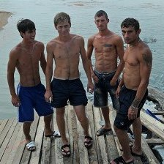
Эти четырех молодых парней стали настоящими героями, проявив завидное мужество во время наводнения в Геленджике. Они спасли от обрушившегося селевого потока 9 человек.
По словам ребят, были и те, кто во время бедствия отсиживался на лавочках. Возможно, эти люди были напуганы, хотя первый Алан Алборов сказал, что во время спасательных операций страшно не было, осознание опасности пришло уже после происшествия

Slide 14
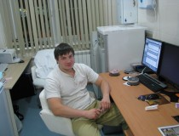
Андрей Кубанов 27 ноября 2012
В Хабаровске молодой хирург спас 70-летнего пациента в ходе уникальной операции
Представьте себе метровую железную балку, которая пробивает насквозь грудную клетку. Можно ли после такого выжить? Оказывается, можно!
15 апреля в страшное ДТП попал 30-летний калининградец Ян Кожечкин.
Бригада врачей – хирурги Евгений Медведев, Руслан Джумасатов, Борис Фомин, анестезиолог Александр Мицких, а также операционный брат Сергей Курышев шесть часов спасали парня.

Slide 15
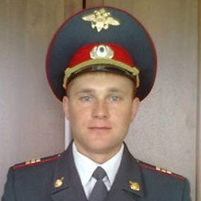
Среди тех немногих, кто и в мирное время совершает подвиги, часто называют пожарных. Вступая в поединок с огнем, эти люди часто проявляют качества, которые мы называем героизмом. А они в ответ: мы просто выполняем свою работу
– Сотрудники Госавтоинспекции в тот трагический момент помогали грузить поврежденный автомобиль жительницы Кемерова на автоэвакуатор. Лейтенант полиции Сергей Шаманаев заметил движущийся на них автомобиль. Сотрудник полиции в последнюю секунду успел оттолкнуть на обочину стоявшую рядом девушку.
От полученных травм Шаманаев погиб на месте.

Slide 16
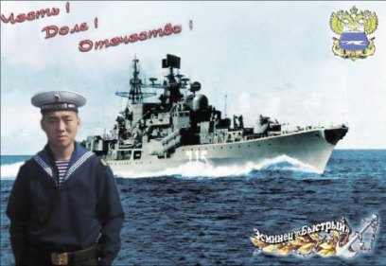
В машинном отделении миноносца «Быстрый» прорвало топливный трубопровод. На борту были все триста членов экипажа. Горючее под огромным давлением вырвалось наружу. Появилась искра – и мгновенно вспыхнул пожар. 19 – летний машинист котельной команды Алдар Цыденжапов , поняв, что через секунду корабль взлетит на воздух, кинулся в самое пекло, чтобы перекрыть топливо и предотвратить взрыв. На парне горела и плавилась одежда, дышать было нечем, но он продолжал закручивать вентиль. Матрос начал выбираться из отсека, только когда пламя ослабело. Позже медики установили, что у матроса ожог 100 % поверхности тела. Врачи 4 дня боролись за жизнь Алдара . Но 28 сентября 2010 года Алдара Цыденжапова не стало. До дембеля он не дожил месяц. Каждый котел в трюме, где возник пожар, вырабатывает 115 тонн пара в час при температуре в 470 градусов. К тому же там гигантское давление. Если б рвануло, выжили бы единицы.

Slide 17
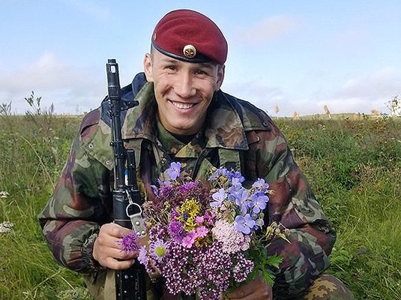
27 января 2012 года группа спецназовцев прочёсывала лес в поисках банды вооруженных боевиков. Сержант Евгений Эпов был в роли командира бокового дозора. Один из подчиненных Эпова находит люк схрона и приподнимает его. Из люка неожиданно летят гранаты и раздаются автоматные очереди. Обнаруженные бандиты вырываются из нор и группируются в одном месте за укрытием. С их стороны десятками летят гранаты. Два спецназовца погибают, еще трое получают тяжелые осколочные ранения. Бандиты пытаются вырваться из окружения через позиции раненых спецназовцев. Одна ручная граната падает рядом с ранеными спецназовцами. Сержант Эпов крикнул «Граната!» и накрыл ее своим телом. В следующее мгновенье раздался взрыв… Подоспевшие на помощь спецназовцы полностью уничтожили бандгруппу. Только после боя стало понятно, что сержант Евгений Эпов ценой своей жизни обеспечил выполнение боевой задачи и спас от смерти товарищей.

Slide 18
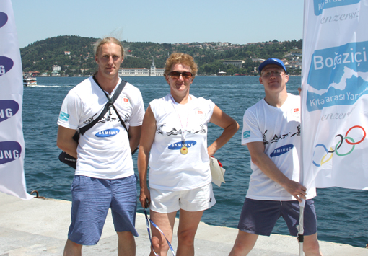
Наши земляки Наталья Алещенко, Михаил Быстров и Игорь Гудович переплыли пролив Босфор, соединяющий Черное и Мраморное моря. Глубина его 100 метров, дистанция – 6,5 км. Наталья Алещенко в возрастной категории 50–60 лет взяла «золото» и стала первой россиянкой, завоевавшей в этих международных соревнованиях такую высокую награду. Михаил отважился, имея плохое зрение.

Slide 19
Марсель Хайруллин 16-летний парень успел вытащить мальчика, а сам ушел под воду.
Роман Минкин — спасал людей в аварии и погиб сам
Нурсултан Жунусов спас детей из пожара
Владимир Шумило спас от гибели троих детей
Райан Кеннеди 9-летний герой пожертвовал большую денежную сумму незнакомым детям
Водитель дорогой машины остановился и помог бабушке перейти дорогу

Slide 20
Какие же качества характера необходимо воспитать в себе
чтобы быть готовым к подвигу?
«Для того, кто не знает, куда ему плыть – никогда нет попутного ветра».
Восточная мудрость
Подвиг – это всегда преодоление трудностей, а преодолеть трудности можно лишь тогда, когда знаешь во имя чего ты это делаешь. Мужество – тоже не врождённое качество. Нет людей, совершенно чуждых чувству страха, и смел не тот, кто от «природы» не знает страха, а тот, кто научился подавлять в себе чувство страха, и подчинять его своей воле и долгу. Воля – проявляется в выдержке, умении владеть собой. Не опускать руки в трудных условиях, умении подавить свои трудные мысли – эти качества сопутствуют подвигу.

Slide 21
Высказывания сверстников :
— Подвиг можно совершить и в мирной жизни. Есть много героев в истории науки. Это, например, полярники, подолгу находящиеся во льдах. Известны и герои-врачи, нарочно заражавшие себя опасными болезнями, чтобы научиться лечить их. А герои космоса или подводного мира? Кто знает, не подстерегает ли их непредвиденное и на этот раз? И всё же они уходят на задание, чтобы открыть человечеству новые тайны...

Slide 22
– Я считаю подвигом, что ветераны войны, несмотря на свой преклонный возраст, превозмогая немощь и болезни, выходят на парад в честь Дня Победы. Это требует от них огромных сил. Сколько подвигов они совершили в годы войны! И сейчас, в мирное время, снова показывают нам, молодым, настоящую стойкость.

Slide 23
— Увы, сейчас молодежь больше ориентируется на кумиров, на звезд эстрады и кино, а про настоящих героев знает мало. Может, потому что о них почти не говорят по телевизору и радио, мало пишут в газетах? Многие мужественные поступки обычных людей остаются неизвестными. Нас, молодых, лишили возможности знать, кто сегодня настоящий герой. И всё же, если говорить об обычной жизни, есть люди героических профессий, для которых ежедневные подвиги — это работа. Это военные, спасатели, пожарные, врачи… И если мы, современные мальчишки и девчонки, выбираем эти профессии, учимся на них, значит, в наших сердцах тоже есть место подвигу…

Slide 24
— Неравнодушие сегодня — редкость. Мне героями кажутся люди, которые откликаются на чужую беду, жертвуют деньги для помощи больным людям, особенно детям. Я знаю, что многие из них и сами вовсе не богаты, а порой отдают последнее. Зачастую их имена неизвестны, но они — настоящие герои. Благодаря их пожертвованиям кто-то, быть может, уже отчаявшийся, получает шанс на жизнь

Slide 25
— И сегодня людей, которые живут по законам чести и совести, можно назвать героями. Такие люди, порой жертвуя своими интересами, всегда готовы прийти на помощь другим. И пусть об их скромном героизме никогда не напишут в газетах, но сотни людей, которым в течение жизни довелось с ними общаться, сохранят о них добрую память.
А что думаете вы?...

Slide 26
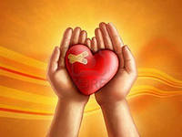
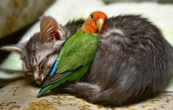
Заставьте себя добросовестно учиться и работать, приобретите трудовые навыки - это тоже путь к подвигу!
Не огорчайтесь, если вам сразу не представится случая совершить что-то необычное. Сумейте сделать так, чтобы будничное, повседневное дело горело в ваших руках – и рано или поздно вы совершите подвиг!
Успехов вам!

Slide 27
Мой университет - www.moi-mummi.ru
Используемые ресурсы:
http://vk.com/heroes_of_the_time, http://вектор-успеха.рф/stuff/70-1-0-5799,
http://ruheroes.ru/geroicheskij-postupok-zaliny-arsanovoj/,
http://ahuman.ru/geroicheskie-postupki-v-nashej-zhizni/,
http://library146.ucoz.ru/publ/o_podvige_i_geroizme/1-1-0-9,
http://roshero.ru/

